Slide 1
ИИС
Рекомендательные системы

Slide 2
Что такое рекомендательная система
Задача рекомендательной системы (РС) — рекомендовать те объекты, которые его заинтересуют.
В идеале — те, на которые он бы не обратил внимание.

Slide 3
Понятия РС
Пользователь — конкретный человек
Объект — предмет, с которым пользователь взаимодействует (товар, фильм,…)
Событие \ действие — факт, действие совершенное пользователем над объектом (покупка, просмотр, прослушивание,…)
Оценка — рейтинг, выставленный пользователем объекту взаимодействия.
Явная оценка - «звездочки», выставленные объекту.
Неявная оценка — события, «следы», которые остаил пользователь над объектами: просмотрел, пролистал, купил.

Slide 4
Задача РС
Задача сводится к тому, чтобы предсказать рейтинг, которые выставил бы пользователь объекту и порекомендовать объекты с максимальным предсказанным рейтингом

Slide 5
Задача РС
Зачем вообще что-то рекомендовать?

Slide 6
Задача РС
Зачем вообще что-то рекомендовать?
Увеличить количество продаж
Увеличить вовлеченность и удовлетворенность пользователя
Удержать клиента
(!) Показать объекты, о которых пользователь не знал
Отфильтровать неинтересные объекты

Slide 7
Виды РС
Content based — на основе схожих объектов
Popularity based — наиболее популярные объекты
Collaborative filtering — на основе оценок пользователей со схожими предпочтениями

Slide 8
Content based
Предполагаем, что схожие по своим признакам объекты получат схожие оценки от пользователя.

Slide 9

Content based
Предполагаем, что схожие по своим признакам объекты получат схожие оценки от пользователя.
Считать схожесть можно как естественным образом, так и исходя из каких-то отдельных признаков (например, треки одного и того же исполнителя или того же жанра)
Недостатки
Какие фичи использовать?
Не расширяется разнообразие — будут рекомендоваться только схожие объекты
Достоинства
Можно применять для новых объектов
* Просмотрели чемодан. Рекомендации:

Slide 10
Popularity based
Предлагаем объекты, которые нравятся большинству пользователей -
Высокая вероятность, что объект понравится и другому.

Slide 11
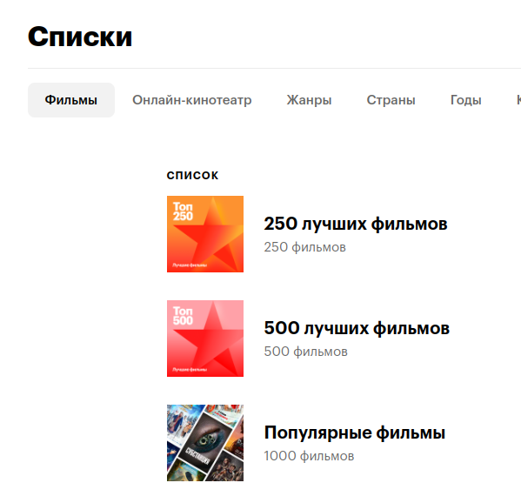
Popularity based
Предлагаем объекты, которые нравятся большинству пользователей -
Высокая вероятность, что объект понравится и другому.
Недостатки
Не персонализированные рекомендации. Есть вероятность что объекты пользователю не понравятся.
Достоинства
Можно применять для «холодных»
(новых) пользователей
* Заходим на Кинопоиск без авторизации:

Slide 12
Popularity based
Как посчитать?
Наибольший средний рейтинг
Наибольшее количество просмотров
Взвешенный рейтинг на количество просмотров

Slide 13
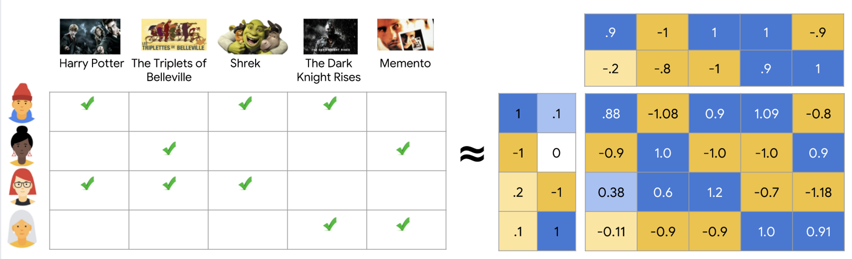
Collaborative filtering
Анализируем пользователей со схожими вкусами, интересами, действиями,….
Если Боб ставил фильмам AAA, BBB, CCC высокие оценки, то есть вероятность, что Алисе, которая поставила высокие оценки фильмам ААА, ССС тоже понравится фильм BBB.

Slide 14
Collaborative filtering
Анализируем пользователей со схожими вкусами, интересами, действиями,….
Если Боб ставил фильмам AAA, BBB, CCC высокие оценки, то есть вероятность, что Алисе, которая поставила высокий рейтинг фильмам ААА, ССС тоже понравится фильм BBB.
Достоинства:
Действительно персонализированные
рекомендации
Недостатки:
Не можем выдать рейтинг «холодным»
пользователям и новым объектам.
Нужно много данных и вычислительных
Ресурсов
Используются специальные алгоритмы:
SVD, ALS

Slide 15
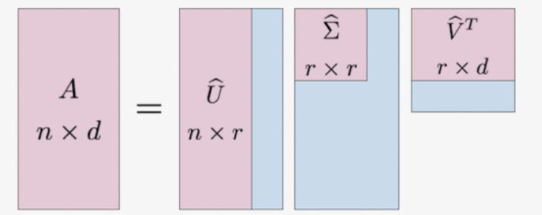
Singular value decomposition SVD
SVD — один из популярных методов для решения задачи коллаборативной фильтрации.
А — матрица user-item (матрица предпочтений)
U — матрица предпочтений
пользователей (компактное описание
предпочтений пользователей)
V — матрица объектов в новом
пространстве (компактное описание
характеристик объектов
E — матрица сингулярных чисел
r — ранг разложения («уровень детализации») - задаем.
Чтобы получить приближенную матрицу предпочтения, нужно перемножить матрицы факторов.

Slide 16
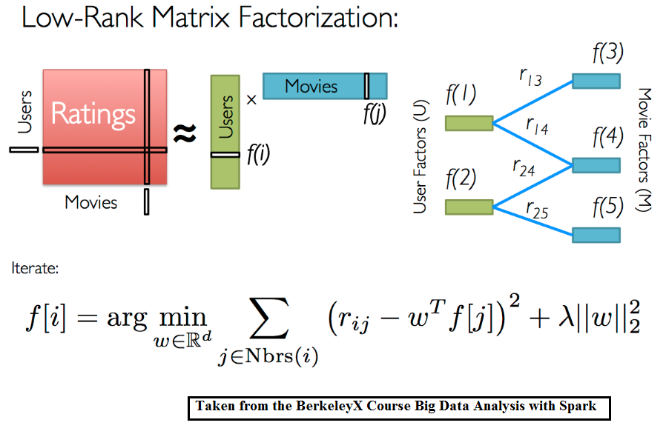
Alternating least squares ALS
Итеративный алгоритм
разложения UI-матрицы на произведение 2 матриц — факторы пользователей и факторы объектов с помощью минимизации среднеквадратичной ошибки на проставленных рейтингах.

Slide 17
Гибридные РС
Все подходы к рекомендациям нужно объединять и комбинировать.
Двухстадийный подход — строим модель (например, деревья решений), которая на вход получает оценки, полученные разными алгоритмами и дополнительные фичи, а на выходе выдает итоговый ранжированный список объектов для рекомендации.
Предлагать пользователям как персональные рекомендации, так и объекты, похожие на те, над которыми пользователь только что провел действия.
Рекомендательная система
Популярные объекты
Упорядоченный список объектов для отображения пользователю
Ранжирование
(офлайн рекомендации)
Персонализированные
рекомендации разными моделями
Перемешиваем
Дополнительные фичи
Действия пользователя → Схожие объекты
(онлайн рекомендации)

Slide 18
Факторы, про которые нужно помнить
1) Некоторые товары могут быть неэтичны (рекомендация детям фильмов с возрастным цензом 18+)
2) История действий пользователя может быть нерелевантна и устаревает со временем. Например, товар уже куплен, или одним аккаунтом пользуются муж и жена. Или товара уже нет в наличии
3) Желательно, чтобы рекомендации высчитывались максимально быстро — пользователь может уже купить товар, а музыкальная подборка на следующий день уже быть нерелевантной настроению.
4) Отслеживание неявных оценок (действий пользователей) — big data в ее исходном понимании — большое количество разнородных, неочевидных, неупорядоченных данных: просмотры, комментарии, история покупок, скипы,...

Slide 19
Как оценить качество рекомендаций?
Глобальное разбиение по времени
Время разбиения
t
Разбиение по времени по пользователям
Какая-то доля действий
(например 10%) для каждого пользователя. Риск утечки данных!
Предсказываем последнее событие
t
t

Slide 20
Как оценить качество рекомендаций?
По метрикам классификации.
Если итоговая задача — покупка, просмотр,.. т.е. совершившийся факт, то можно свести задачу к бинарной классификации — купит ли этот товар пользователь?
Использовать метрики precision, recall, f1,…
Также можно считать метрики по наиболее рекомендуемым объектам (пользователь обычно видит только top k объектов):
precision@k — доля релевантных среди первых k рекомендаций.
По метрикам регрессии
Если итоговая задача — предугадать рейтинг, выставленный объекту:
MAE, RMSE,…

Slide 21
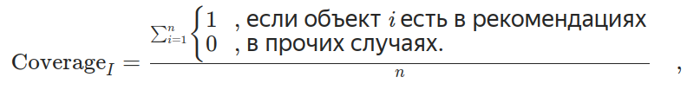

Специфичные метрики
Coverage — покрытие. Сколько объектов задействовано в рекомендациях. Модель может рекомендовать только популярные объекты, в которых она точно уверена. Основные метрики при этом будут высокие.
Novelty — новизна. Вероятность того, что модель предложит объекты, котороые пользователь ранее не видел. Может ли РС порекомендовать принципиально новые объекты?

Slide 22

Специфичные метрики
Diversity — разнообразие. Насколько разнообразные объекты рекомендует РС?
Если пользователю нравятся фильмы ужасов, то вероятно ему будут нравиться все фильмы этого жанра. Метрики будут завышены, но пользователю не покажут что-то новое. И наоборот — если ужасы не нравятся, то можно рекомендовать все кроме них.
Нужен фактор разнообразия — жанр фильма, режиссер, категория товара,...

Slide 23
Бизнес-метрики (онлайн метрики)
CTR — click through rate — показывает долю рекомендаций, на которые кликнул пользователь. Чем выше CTR, тем больше рекомендации привлекают пользователей
CR — conversion rate — коэффициент конверсии — доля пользователей, которые выполняют целевое действие (покупку, просмотр).
S&R — sales & revenue — количество продаж и выручка. Самое информативное и полезное для бизнеса. Однако, не только работа РС может повлиять на изменение данного показателя.
CSAT — customer satisfaction score — уровень удовлетворенности пользователя. Рассчитывается путем прямых опросов или анализа пользовательских действий.

